Slide 1



Slide 2
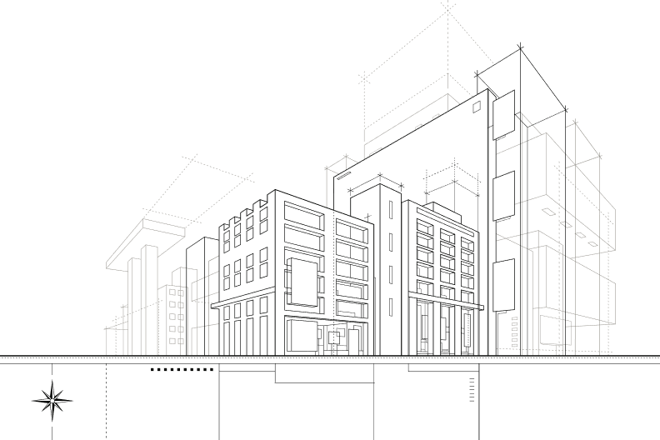
Curso de Análisis Geoespacial
Fuente: Medata (Datos abiertos Medellín)
ANÁLISIS GEOESPACIAL
DE HURTOS A PERSONA EN MEDELLÍN - 2018
Johan Steev Muriel Mosquera
Maestría en Ingeniería Analítica - Profundización

Slide 3


DESCRIPCIÓN DEL DATASET
Tamaño: (257.026, 36)
Año de referencia: 2018
Cobertura: Ciudad de Medellín
Georreferencia: Latitud, Longitud
Variables clave: fecha, sexo, edad, barrio, modalidad delictiva, tipo de arma, tipo de bien
Fuente: Medata (Datos abiertos Medellín)

Slide 4
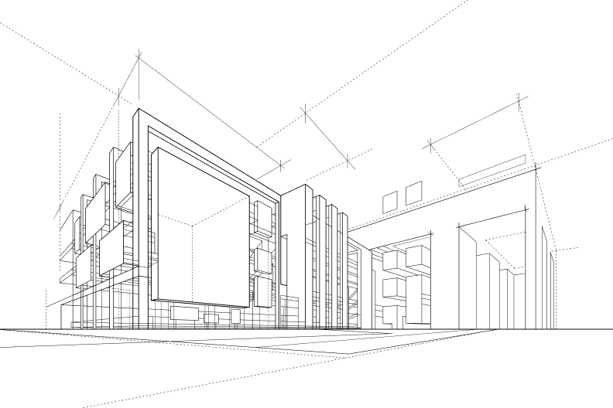
VISUALIZACIÓN GEOGRÁFICA
Se generó una geometría tipo punto con las coordenadas.
Mapa inicial muestra la dispersión espacial de los hurtos.
Se identifican patrones de concentración en zonas céntricas y de alto flujo.
Permite base para análisis de densidad, clústeres, hot spots, entre otros.

Slide 5
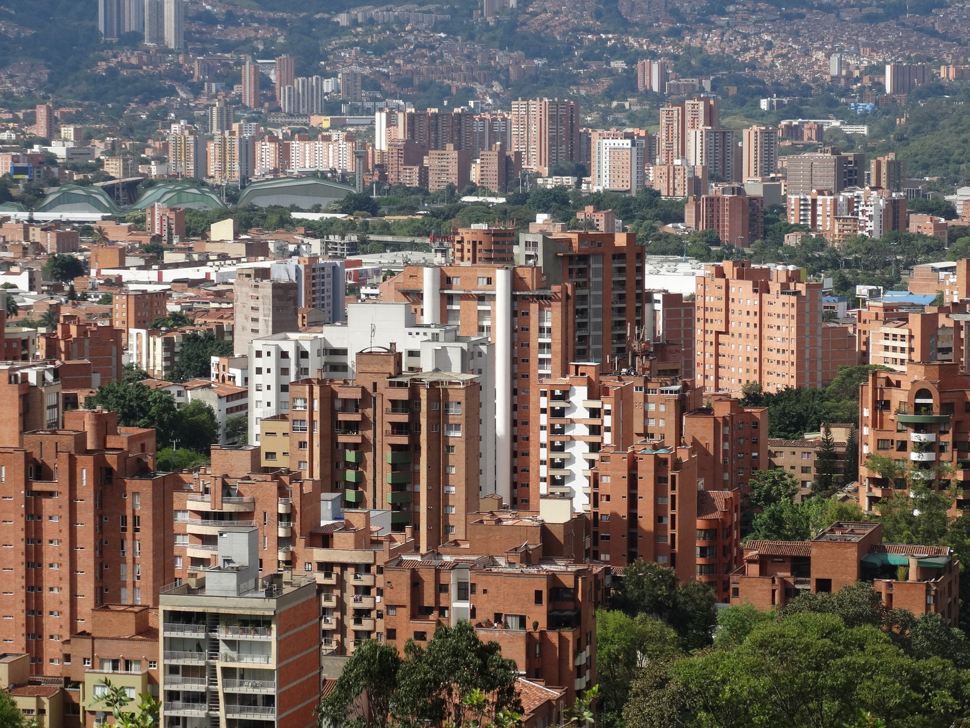
ANÁLISIS DESCRIPTIVO
Distribución por sexo y edad de las víctimas.
Modalidades comunes: atraco, raponazo, engaño.
Tipos de bienes hurtados: documentos, dinero, tecnología.
Comuna y barrio como unidades clave de análisis territorial.

Slide 6
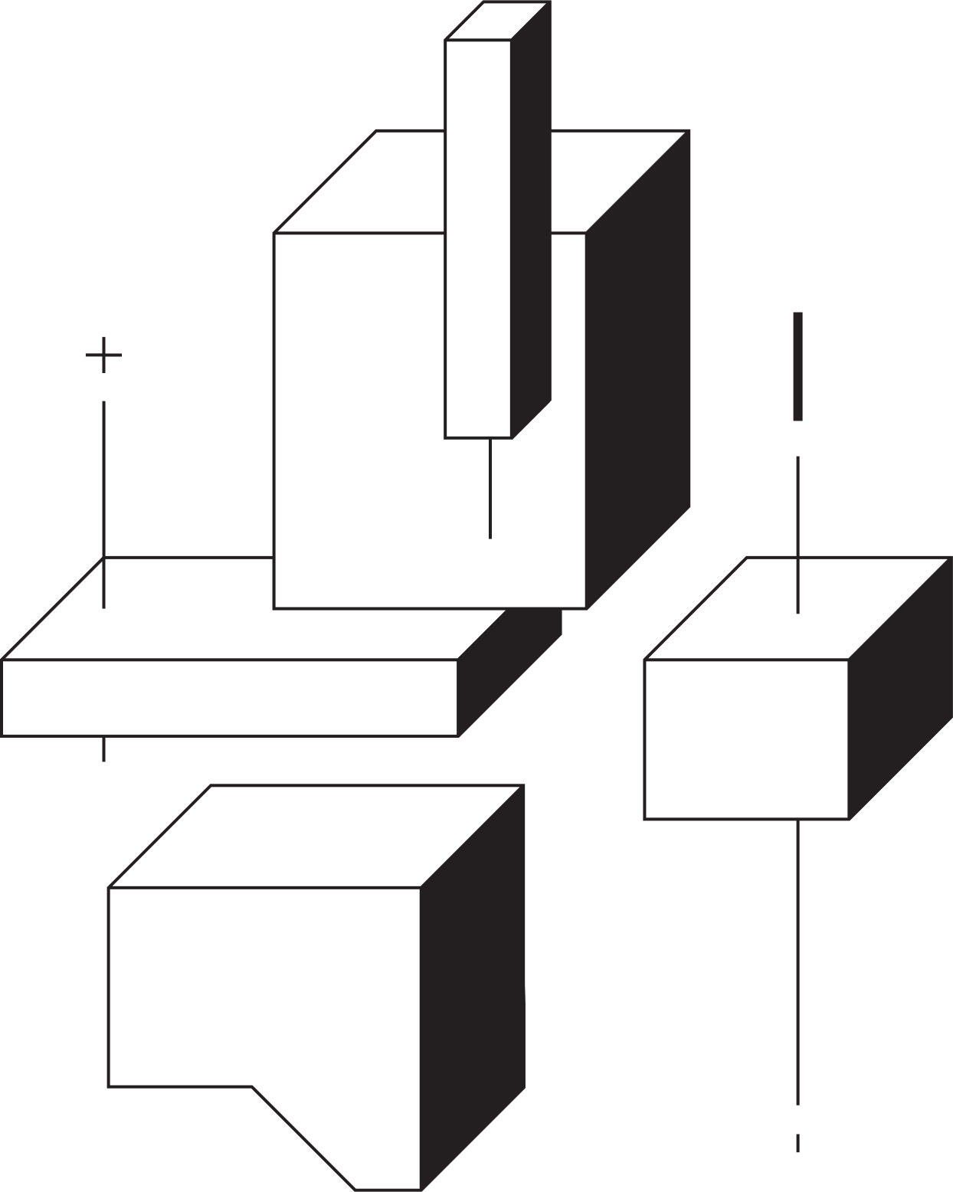






OTROS POSIBLES ANÁLISIS
Densidad de Kernel: estimar zonas de concentración de hurtos.
Series temporales por comuna y modalidad.
Análisis de hot spots y clústeres espaciales.
Comparación con datos de movilidad, iluminación, y cámaras de vigilancia.
Cruce con datos socioeconómicos (SISBEN, estrato, etc.).

Slide 7
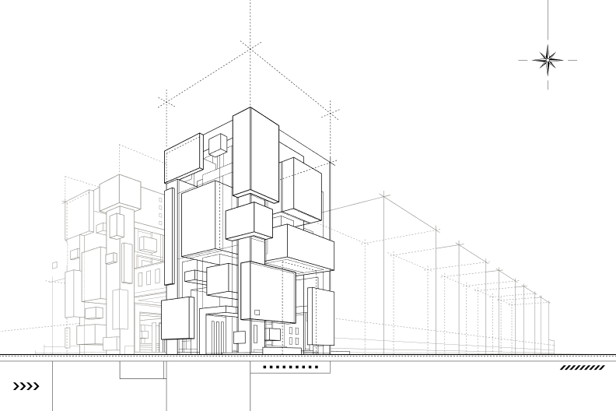
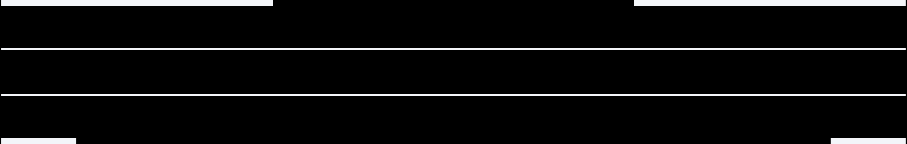

GRACIAS

